Slide 1

Создание приложения для совместного прослушивания аудиофайлов
Выполняли: Колотилин Ф. М. Нефедова М. А.
Руководитель: Ильин Владимир Владимирович

Slide 2
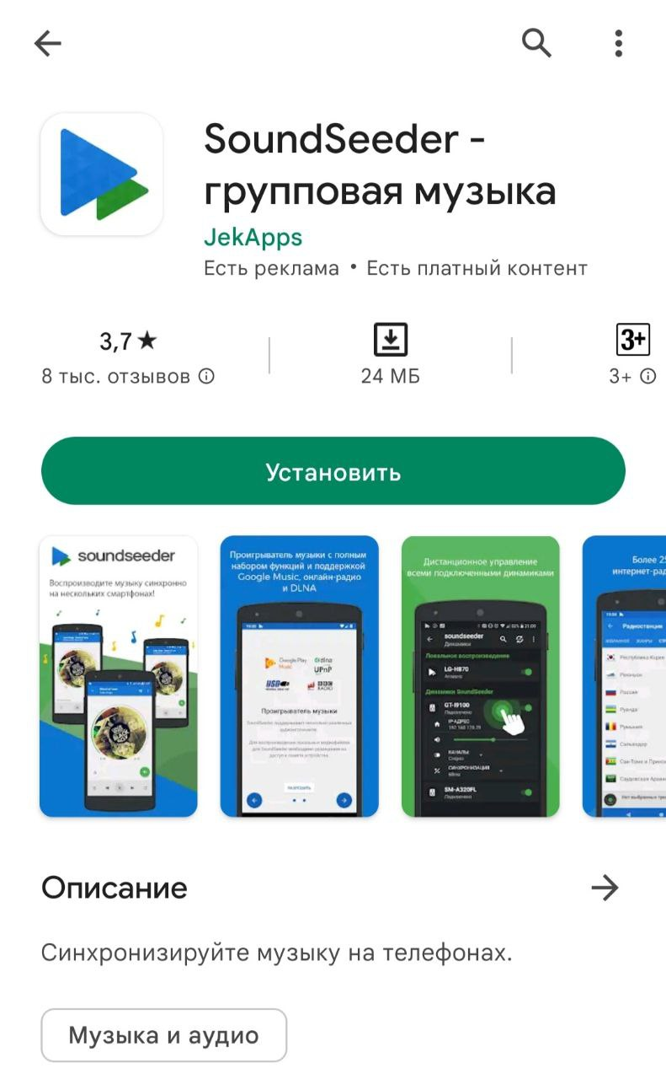
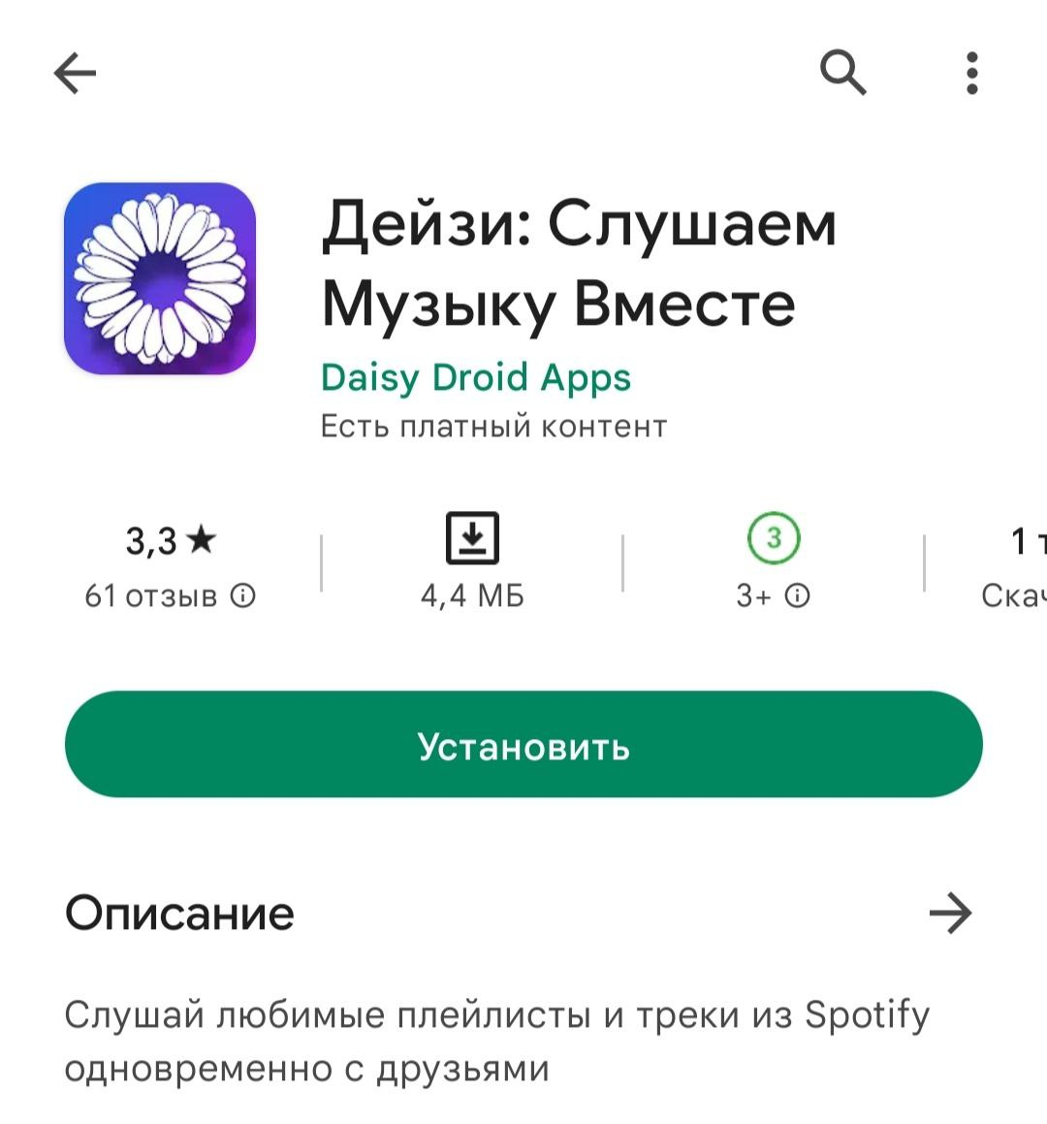
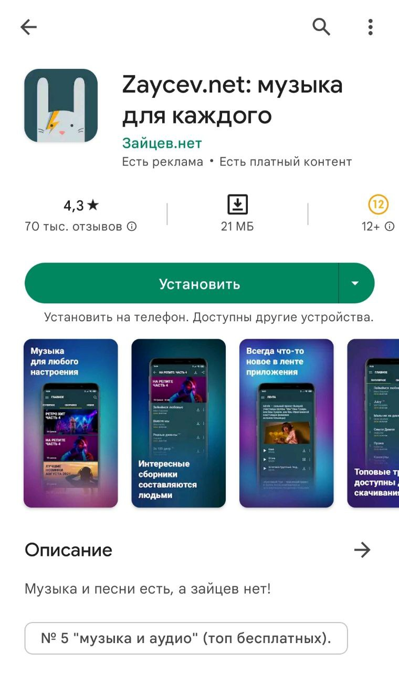
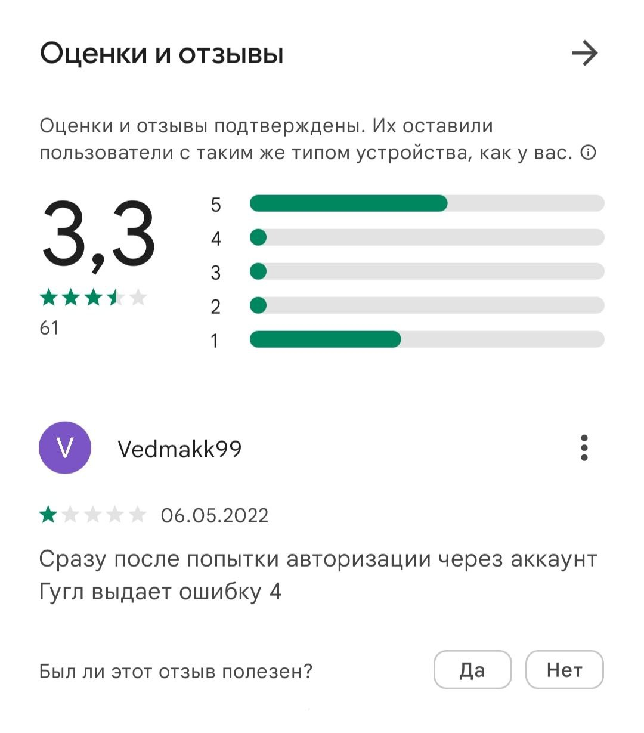
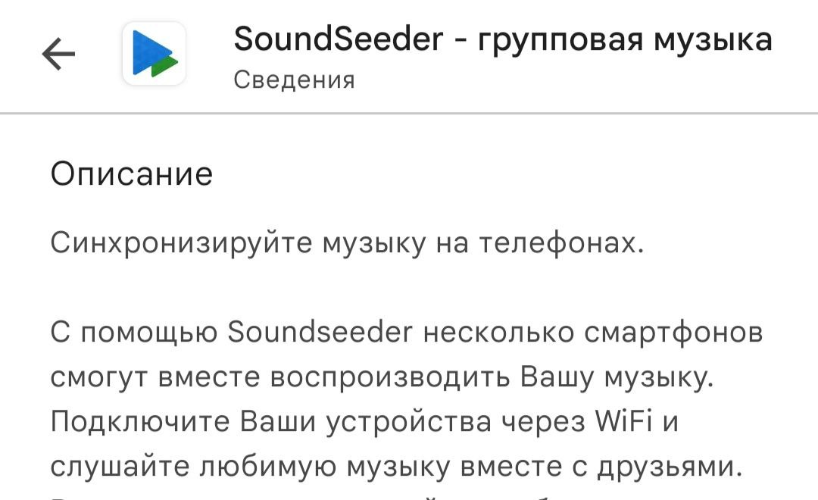
Zaycev.net
SoundSeeder
Дейзи
Требует формировать плейлист заново
Потребность в WiFi подключении
Наличие ошибок

Slide 3


Поставленные задачи
Интерфейс
Фрагменты
Firebase
Звук
Дизайн



Создание интуитивно понятного интерфейса
Воплощение интерфейса в жизнь
Создание возможности регистрации
Работа над основным функционалом
Приятное дополнение

Slide 4

Firebase -
платформа для разработки мобильных приложений от компании Google, в которой есть самые современные функции для разработки, перекомпоновки и улучшения приложений.
01
02
03
04



Бесплатный начальный план
Не требуется использовать сервер
Мониторинг ошибок
Безопасность

Slide 5
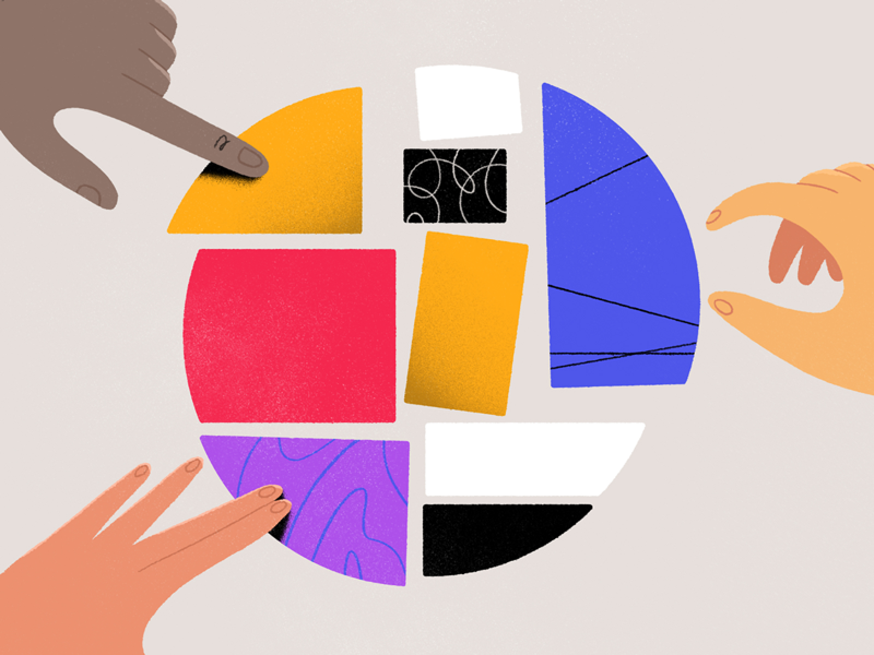
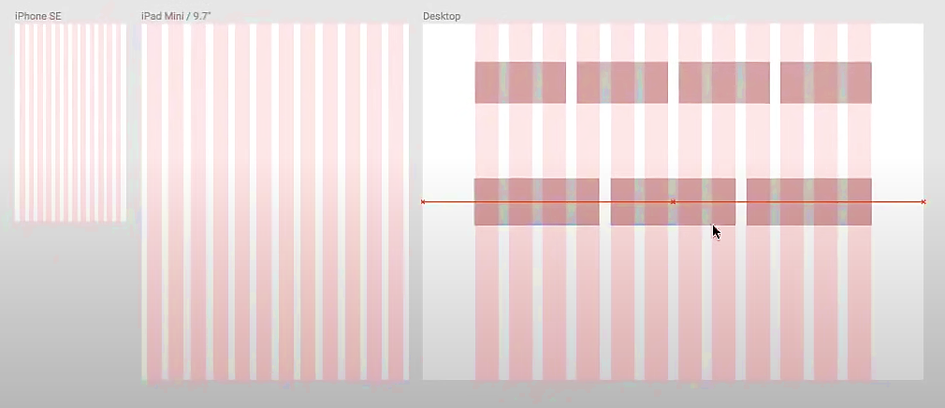

Slide 6
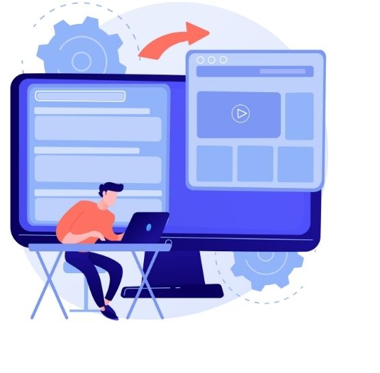
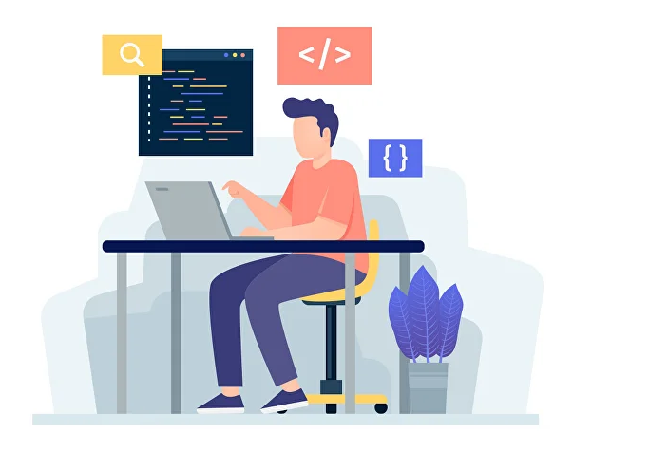
ИНТЕР-
ФЕЙС

Slide 7
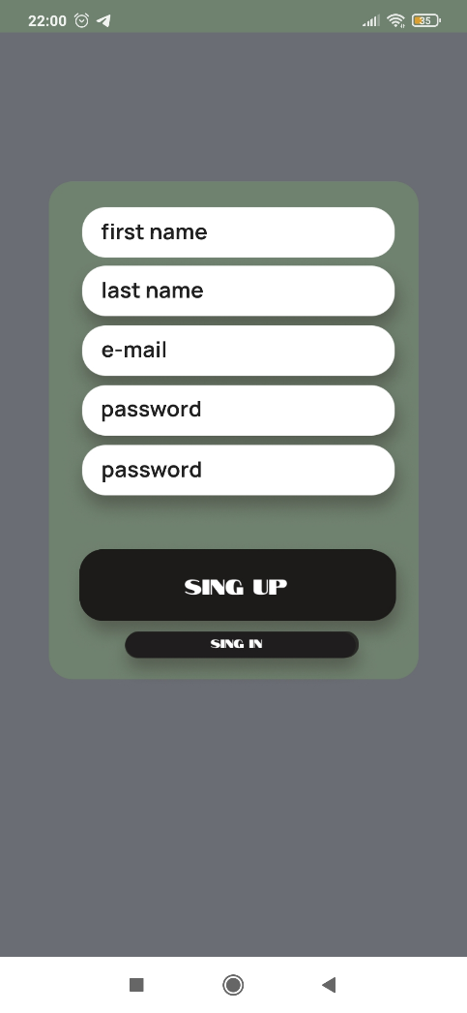
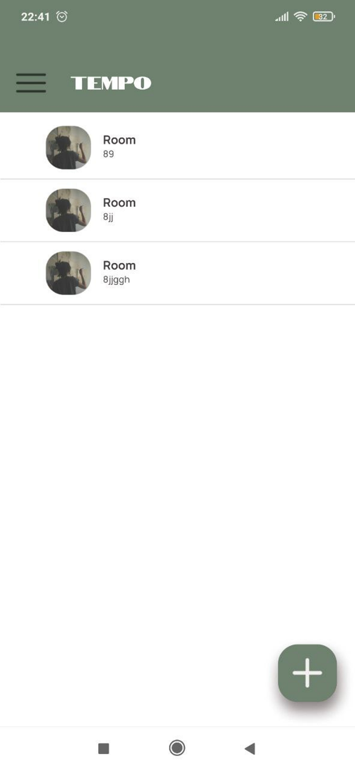
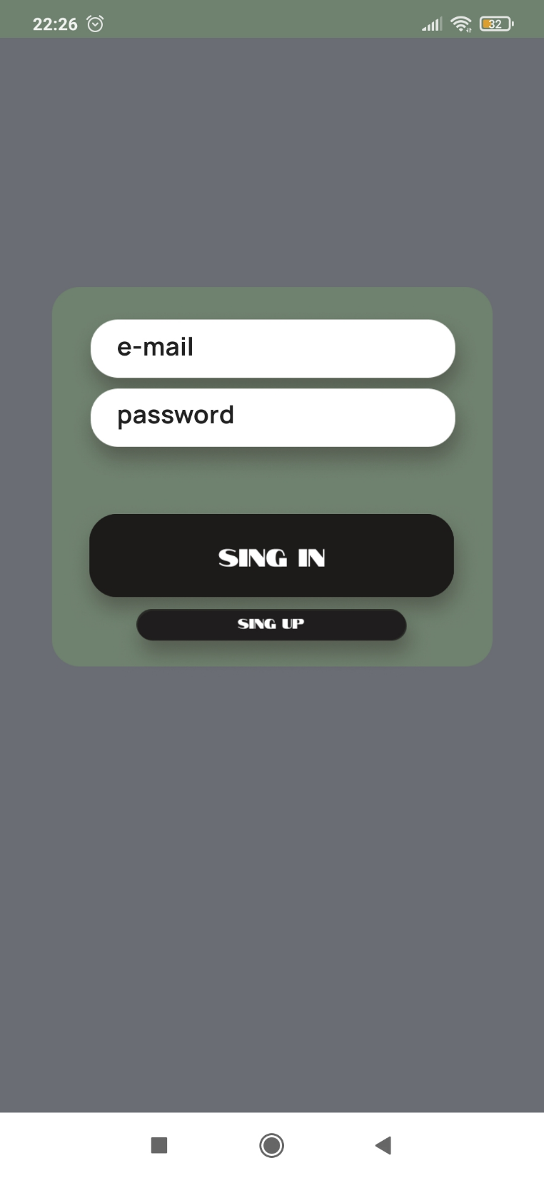



Интерфейс

Slide 8
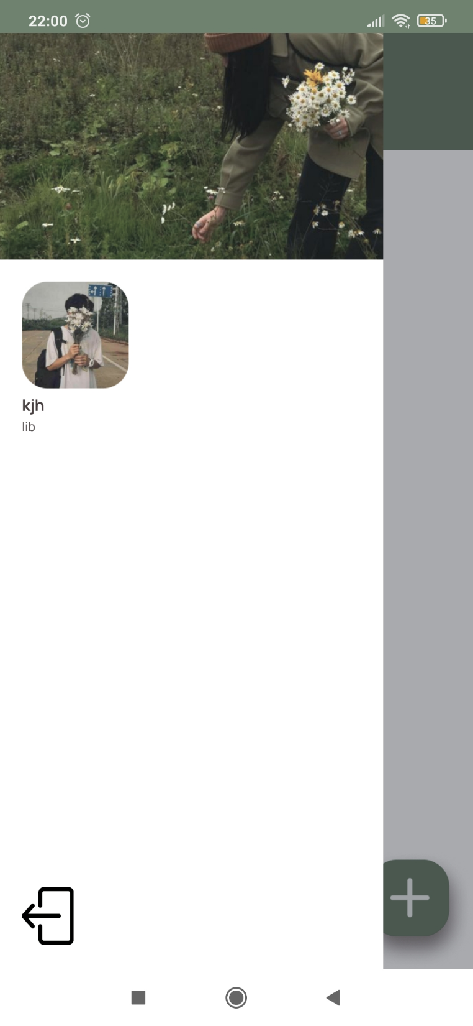

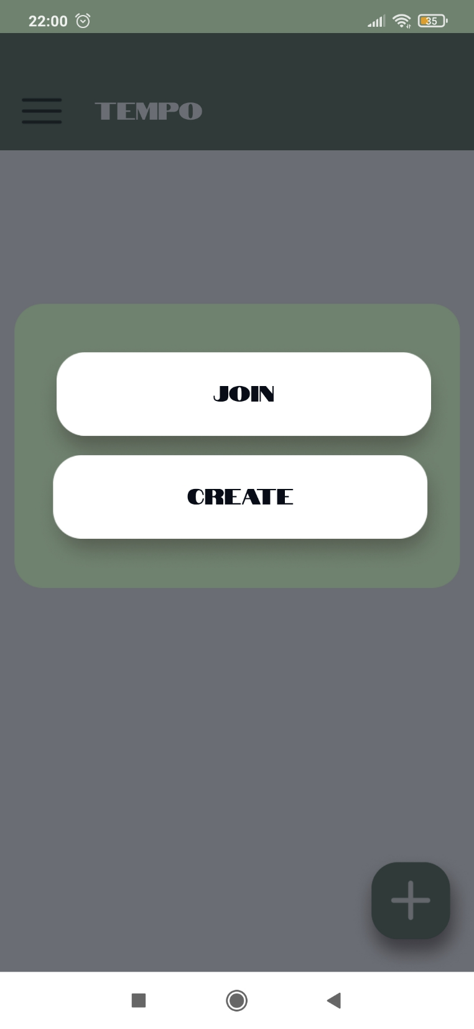





Slide 9
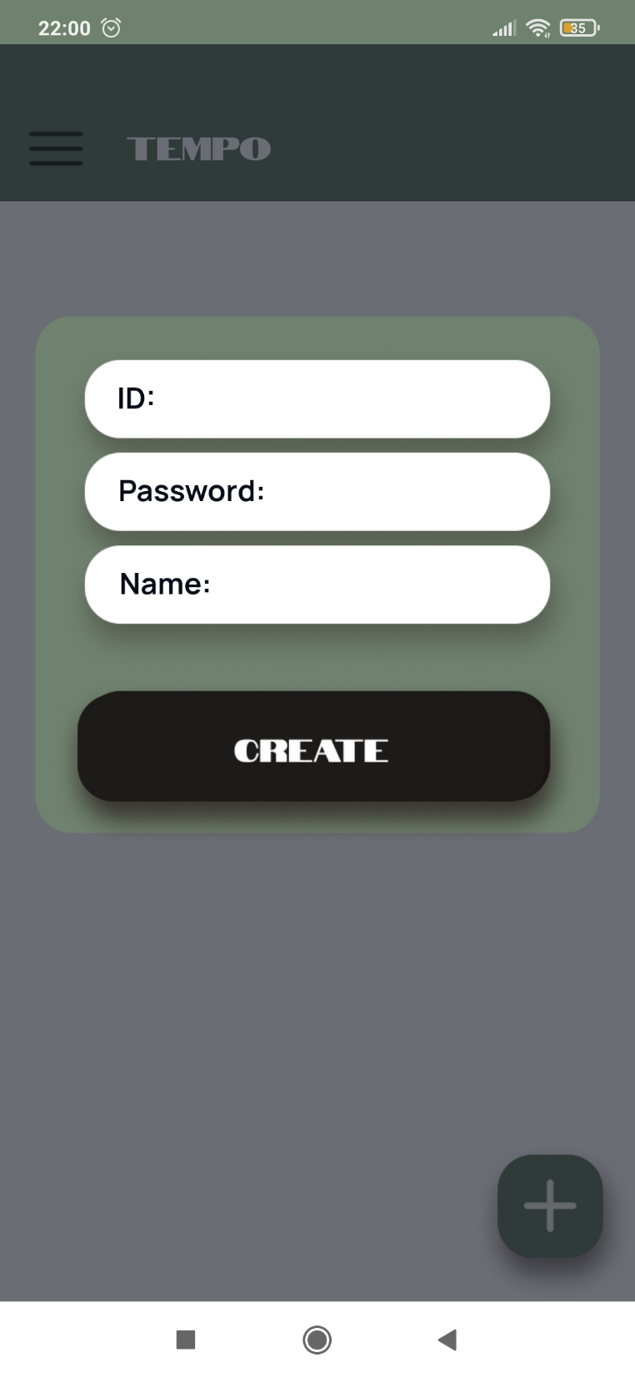

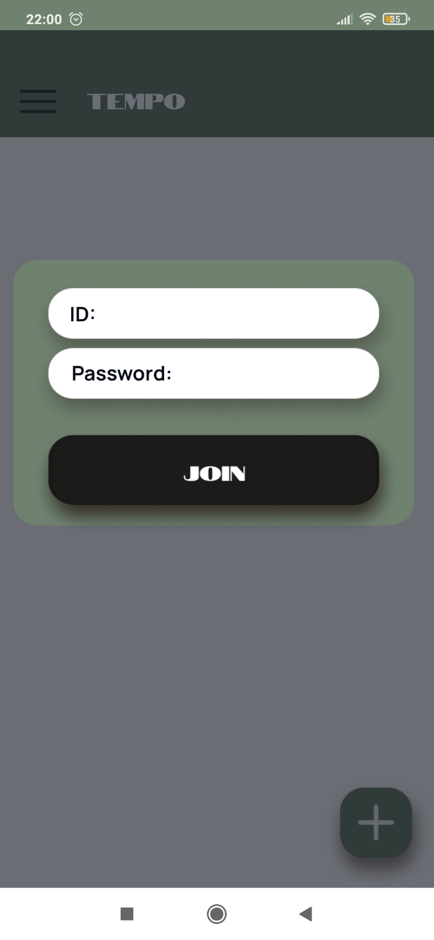




Slide 10
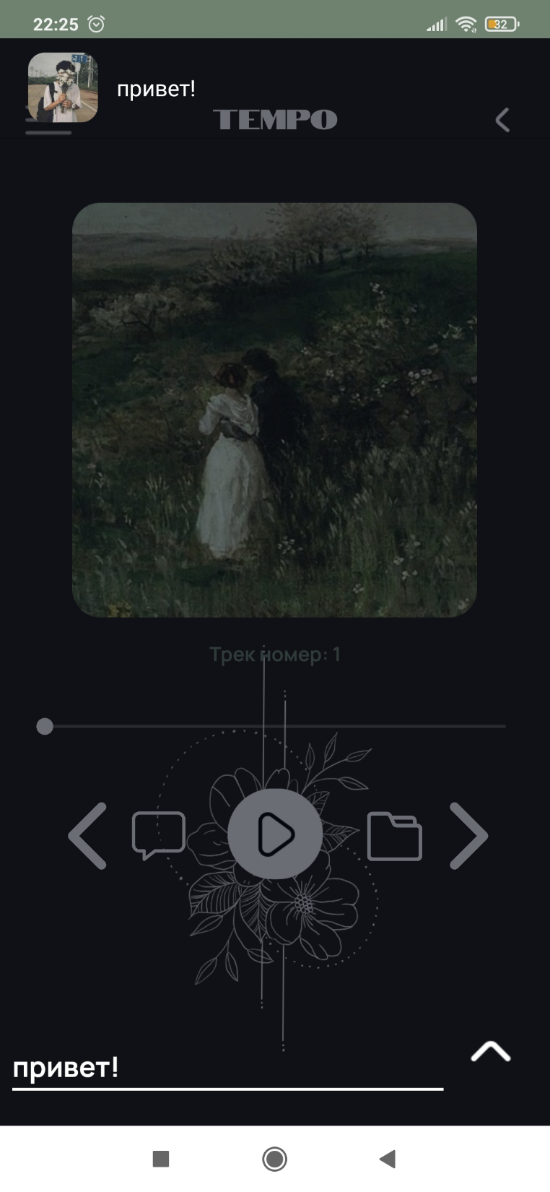
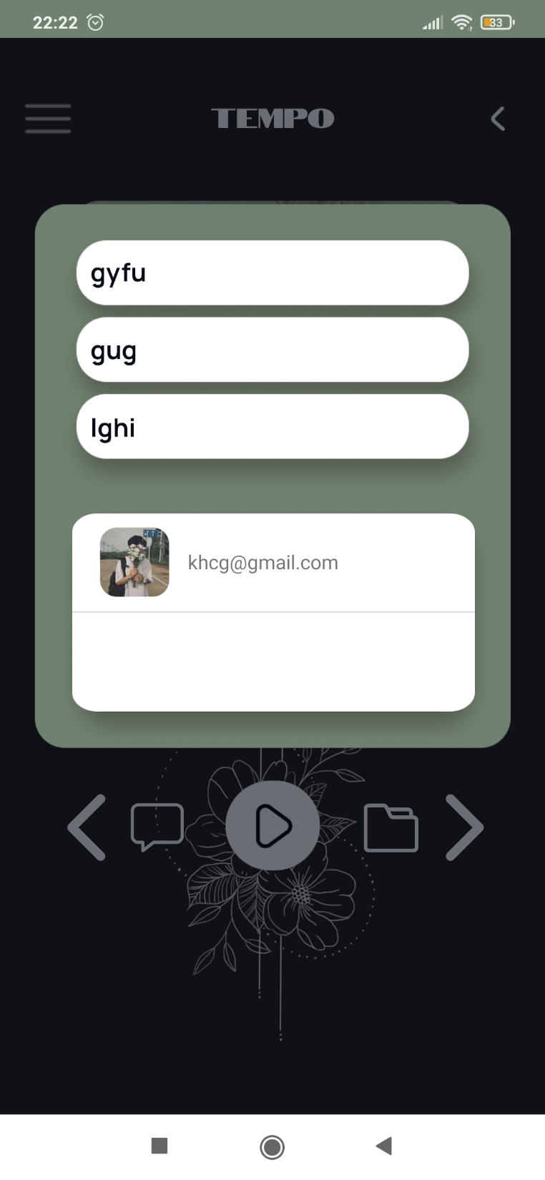
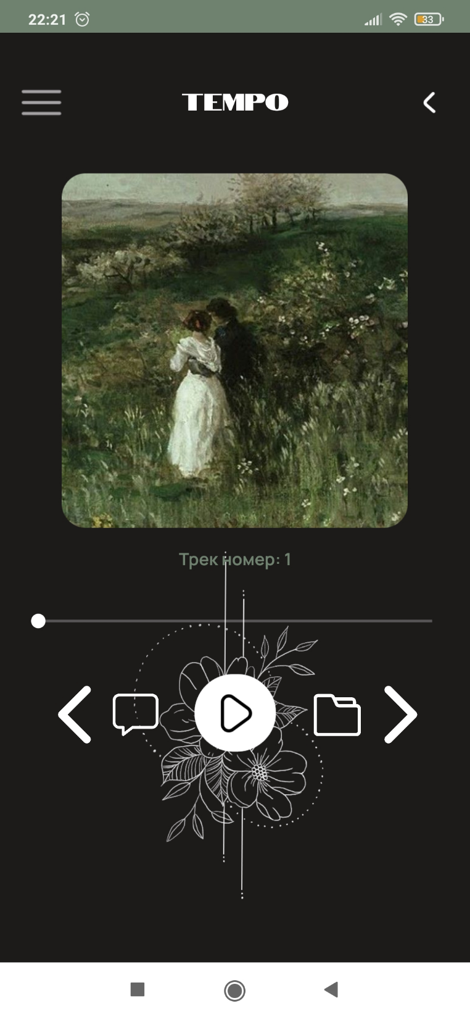
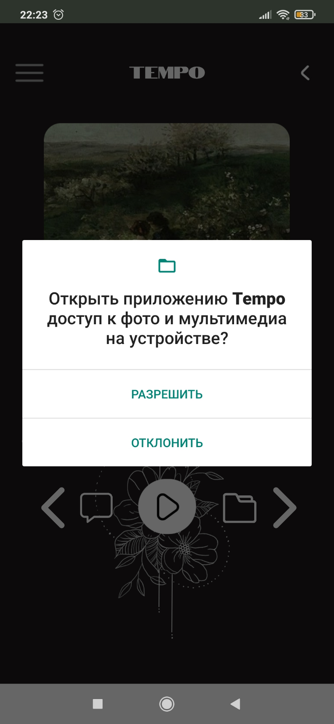




Slide 11

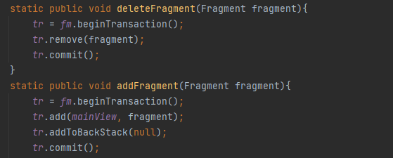
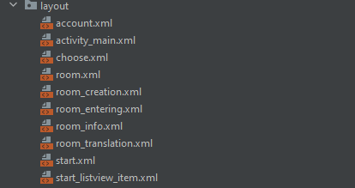
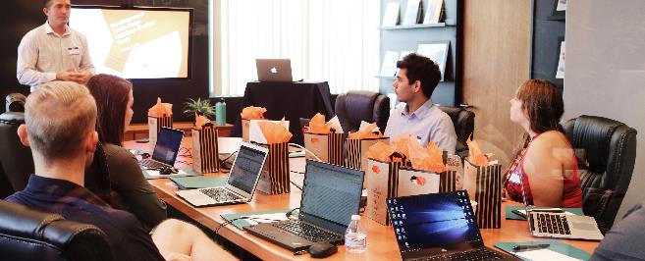


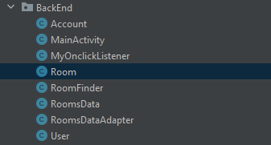
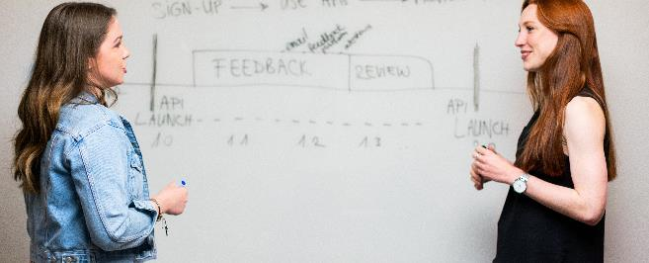
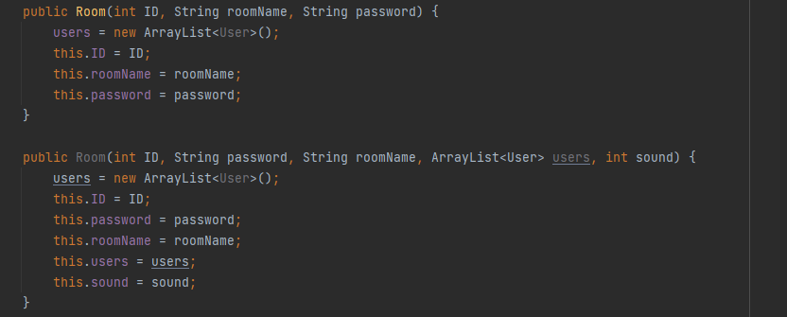

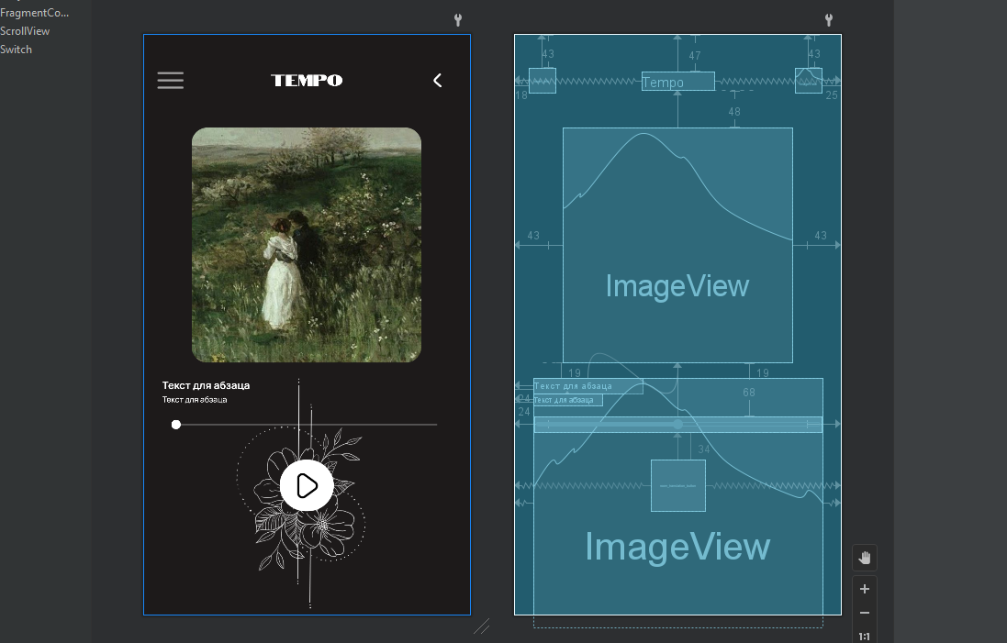
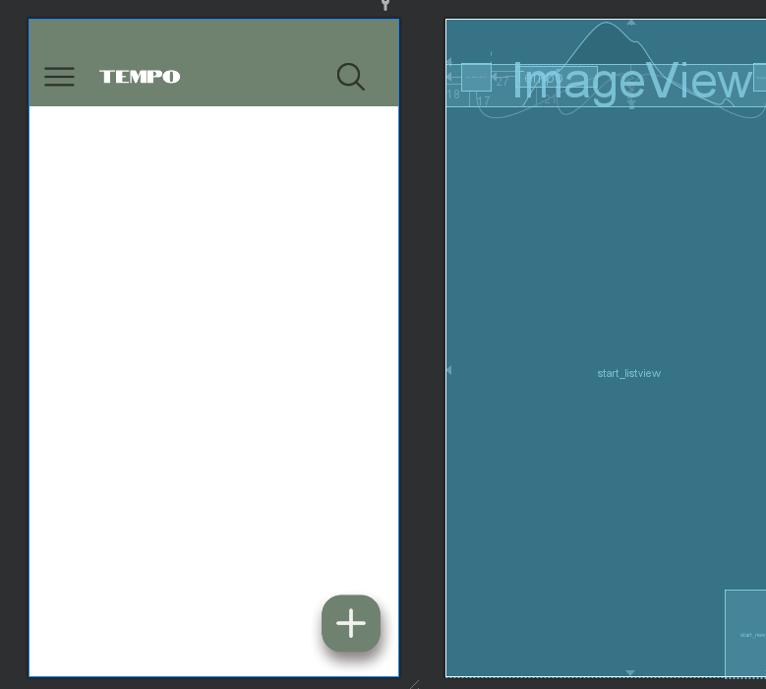
Фото содержимого и видео

Slide 12
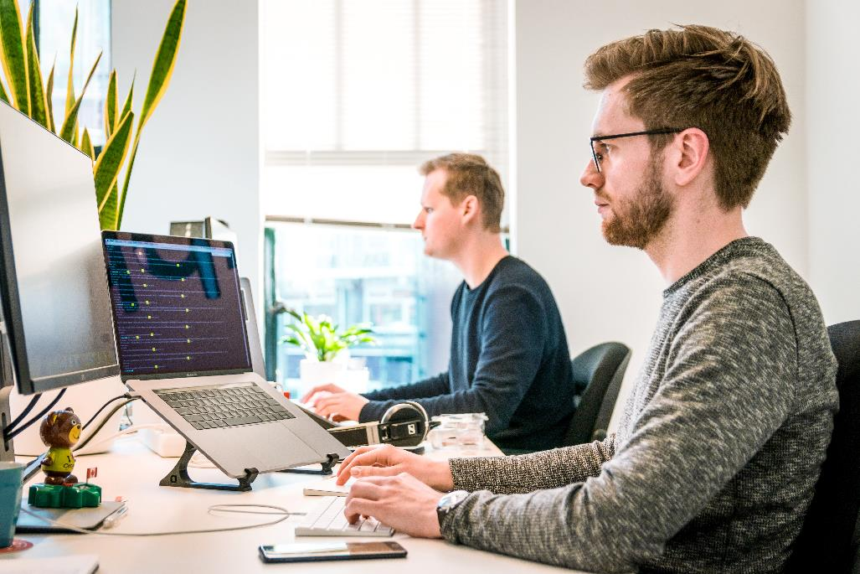
Благодарим за внимание

Slide 13
